Slide 1
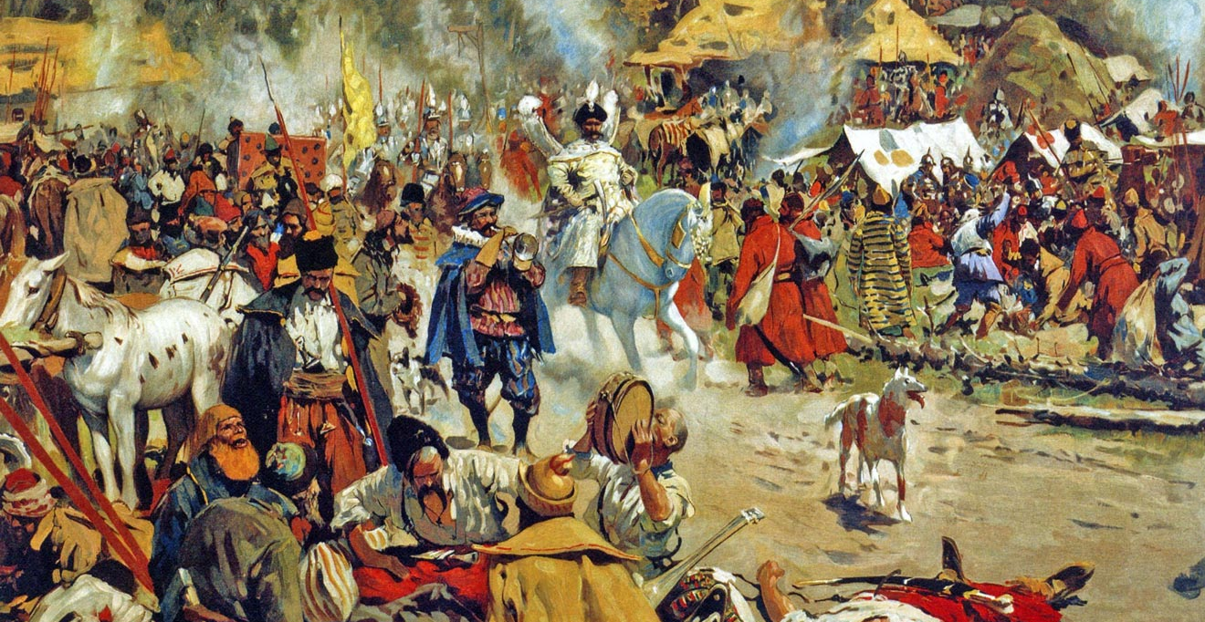
Смутное время
1598 - 1613
Вертинская Аня
ИП – 1 группа

Slide 2
Причины начала Смутного времени
Последствия разорения страны в период опричнины.
Обострение социальной ситуации вследствие процессов государственного закрепощения крестьян (Юрьев день, указ о «Заповедных летах», указ «Об урочных летах»). Недовольство крестьян, а также горожан в связи с ростом повинностей.
Кризис династии: пресечение мужской ветки правящего княжеско- царского дома Рюриковичей со смертью царевича Дмитрия в 1591 году и Федора Иоанновича в 1598 году.
Неурожаи и голод 1601-1603 гг. Гибель людей и всплеск миграции внутри страны.
Появление самозванцев.

Slide 3
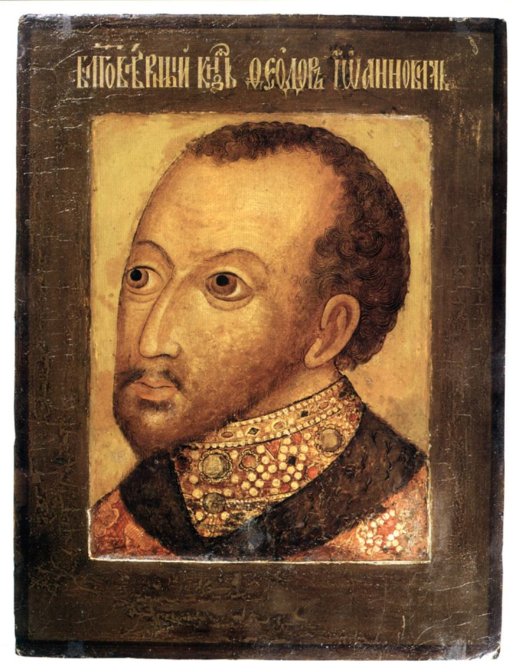
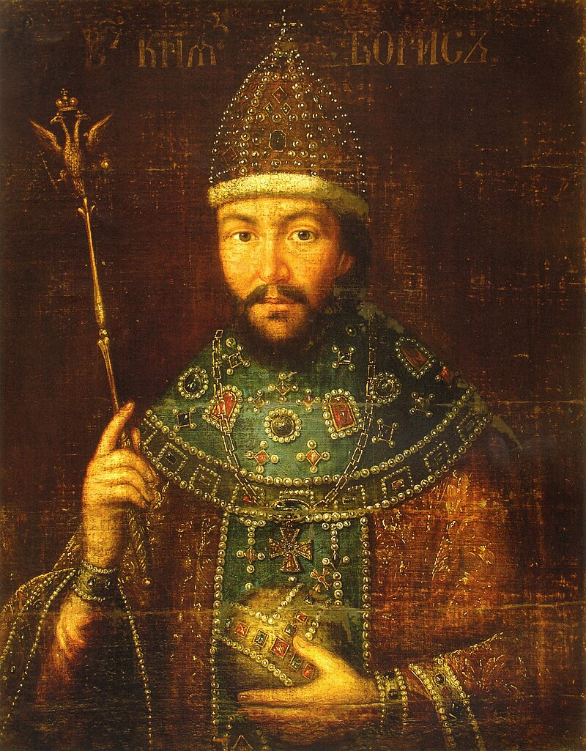
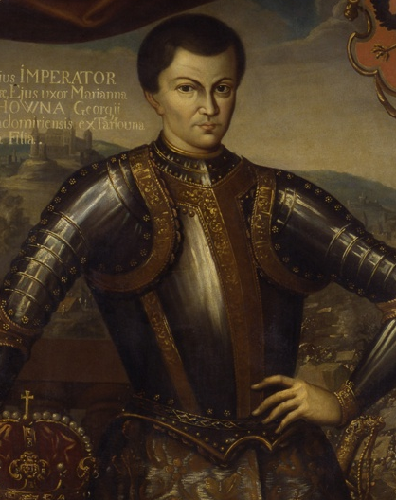
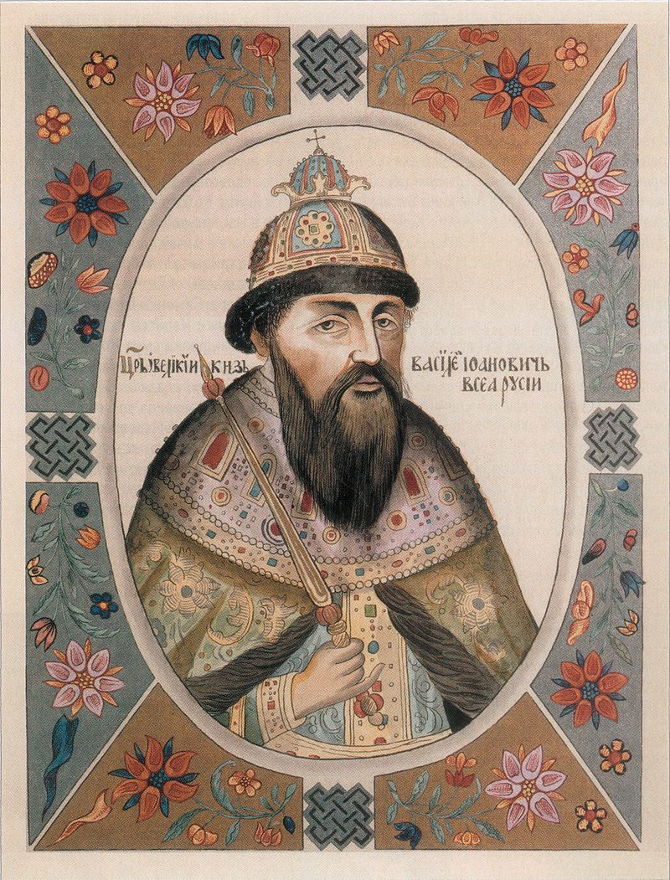
Правители Смутного времени
Федор Иоаннович
1584 - 1598
Борис Годунов
1589 - 1605
Лжедмитрий I
1605 - 1606
Василий Шуйский
1606 - 1610

Slide 4
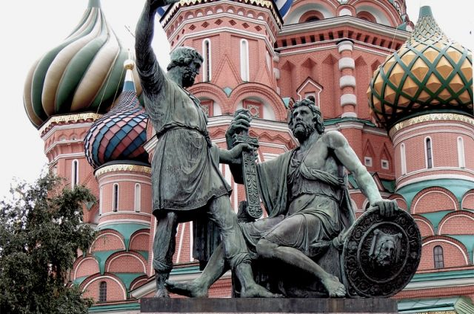
Земское ополчение
На волне всеобщего сопротивления было создано первое земское ополчение (январь– июль 1611) под предводительством Ляпунова, Трубецкого и Заруцкого. Однако его попытки освободить Москву от поляков не увенчались успехом.
Второе земское ополчение (сентябрь 1611 г. – октябрь 1612 г.) возникает в Нижнем Новгороде. Возглавил его нижегородский земский староста, купец Кузьма Минин, военной руководителем был назначен опытный воевода князь Дмитрий Пожарский.

Slide 5
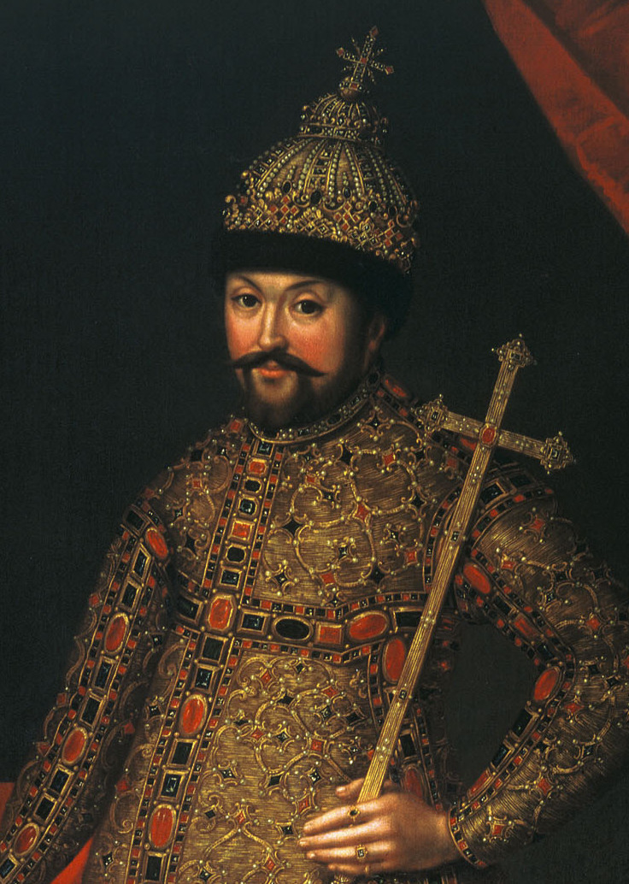
Михаил Федорович Романов 1613 - 1645

Slide 6
Последствия Смутного времени
Страшное разорение и запустение страны: хозяйственная разруха, большие людские потери, финансовые проблемы, обнищание народа;
Подъем самосознания народа и усиление влияния церкви на государство;
Сохранение национальной независимости и российской государственности ;
Положено начало новой династии Романовых (1613-1917 гг.).

